Slide 1
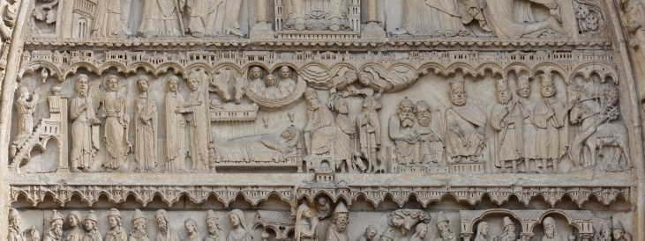

Ce portail raconte la légende du ferronnier Biscornet chargé de la création des portes latérales de Notre-Dame au 13e siècle. Il était jeune et ambitieux, mais la tâche était trop grande pour lui. On raconte qu’il accepte de donner son âme au diable pour résussir à accomplir la tâche. Le diable lui aurait alors dit : « Je suis le diable. Si tu veux faire un pacte avec moi, tu seras le plus bon des serruriers, et tu pourras accomplir tous les ouvrages que tu voudras.» Biscornet a été retrouvé endormi devant son ouvrage achevé, d’une incroyable finesse.
Malheureusement, le jour de l’inauguration, les fameuses portes ont refusé de s’ouvrir. On a réussi à les ouvrir avec beaucoup d’eau bénite, et Biscornet a été libéré de son serment.
UNE LÉGENDE DE NOTRE-DAME DE PARIS
Par Pietro et Charles

Slide 2
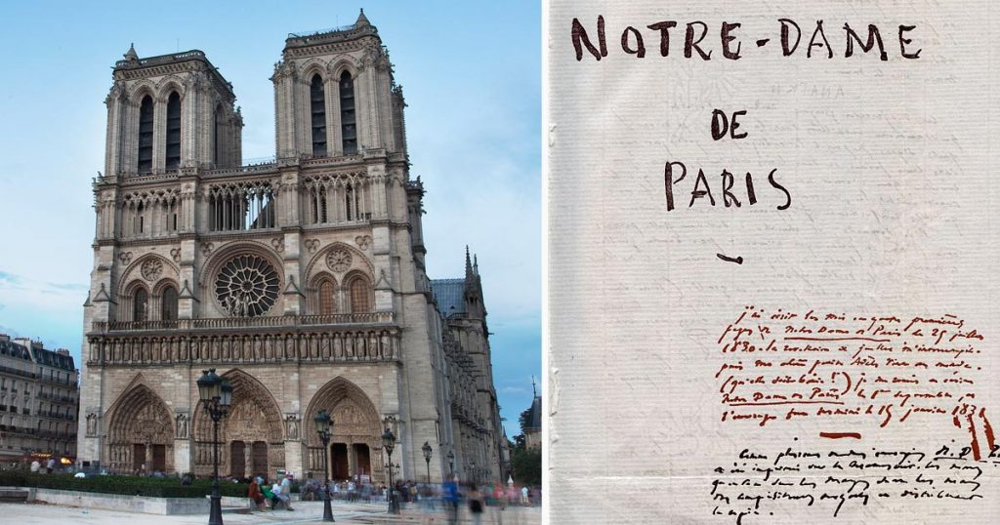
J’ai écrit les trois ou quatre premières pages de Notre-Dame de Paris le 25 juillet 1830. La révolution de juillet m’a interrompu […]. Je me suis remis à écrire Notre-Dame de Paris le 1er septembre et l’ouvrage a été terminé le 15 janvier 1831», a écrit Victor Hugo sur la première page du manuscrit de son chef-d’œuvre.
Les aventures des personnages de Victor Hugo se déroulent le plus souvent dans ou autour de la cathédrale. Parmi eux, Esmeralda, danseuse égyptienne qui se produit sur le parvis de Notre-Dame, et Quasimodo le sonneur des cloches.
VICTOR HUGO ET NOTRE-DAME DE PARIS

Slide 3
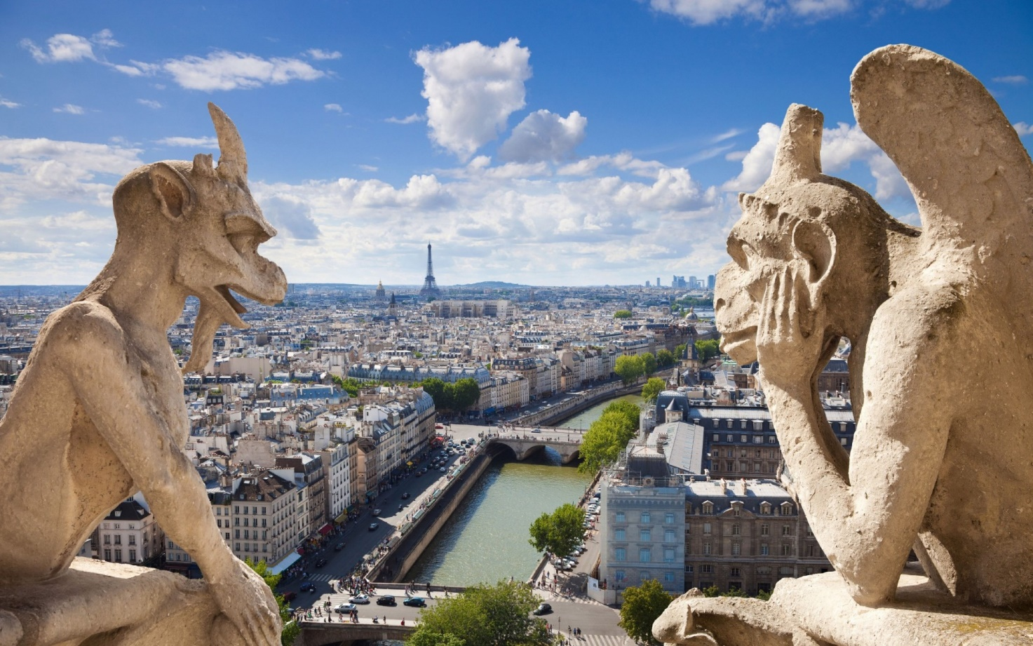
GARGOUILLES
LES GARGOUILLES

Slide 4
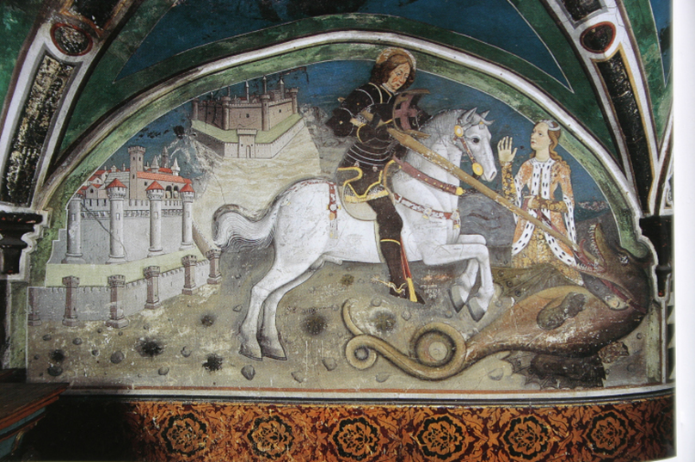
La légende des Gargouilles
La légende des gargouilles
Il existe une légende qui raconte d’un dragon qui mangeait les navires et qui inondait les villes.
Un jour un prêtre qui s’appelait Romanus a décidé de le tuer à coups d’épée avec une seul condition : toutes les personnes devaient se reconvertir au christianisme. Il est donc parti avec son énorme embarcation pour le tuer. Peu après être arrivé à Paris, il l’a tué et a trainé son corps jusqu’au-dessus de son église, la cathédrale de Notre-Dame. Il a donc enterré jusqu’a son cou laissant sa tête en dehors, pour faire peur aux autres dragons.

Slide 5
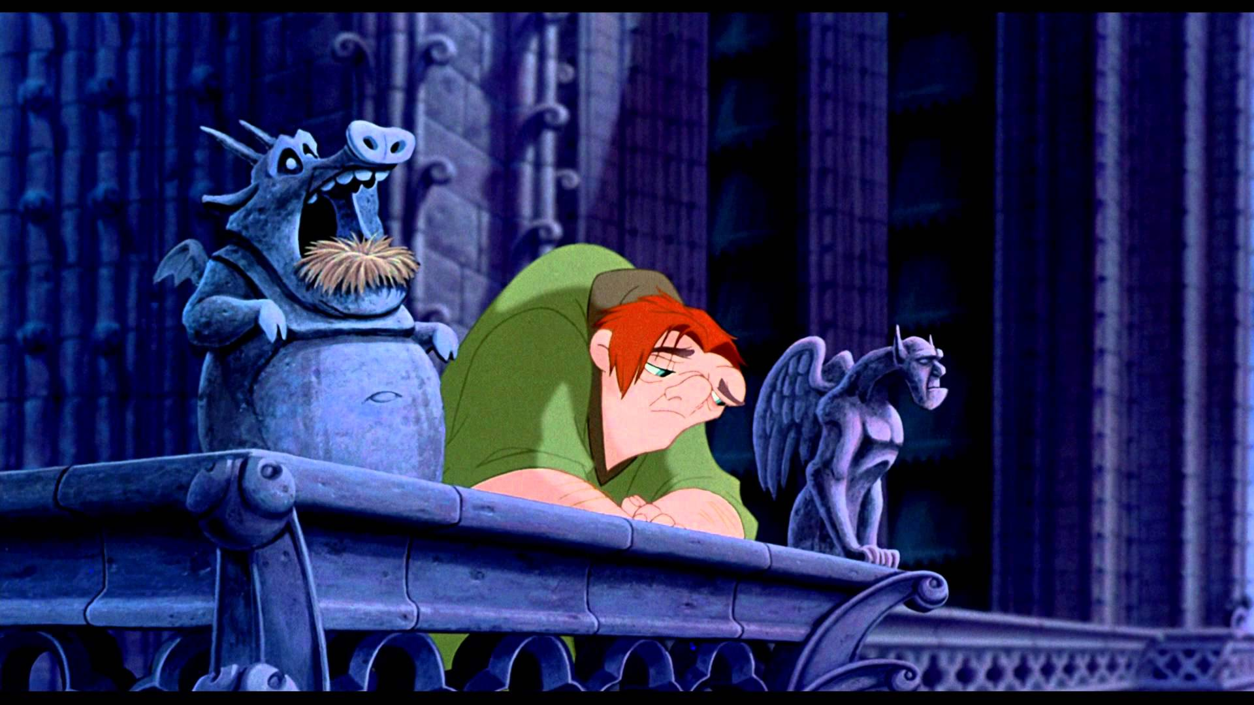
Beaucoup d’écrivains ont écrit des oeuvres dans lesquelles les fameuses gargouilles font l’apparition. L’un des plus connus est Victor Hugo, qui en a parlé dans le livre du ‘’Bossu de Notre-Dame’’. La Disney s’en est inspiré pour en faire un film qui a eu beaucoup de succès.

Slide 6
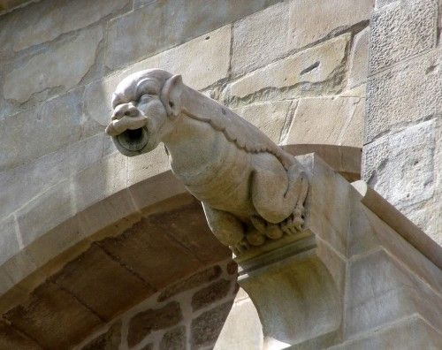


En plus de son rôle mithologique et de décoration, la gargouille est aussi très utile pour les églises et cathédrales.
En effet, comme vous pouvez le voir sur cette image, les gargouilles peuvent être utilisées comme tuillaut de drainage.

